Slide 1
Tema 7
Funciones y eventos

Slide 2
Índice
7.1. Papel de las funciones.
7.2. Utilizar una función para crear un objeto.
7.3. Los eventos.

Slide 3
7.1. Papel de las funciones.
El concepto de función es bastante aproximado al de método, ambos son procedimientos que efectúan una acción especifica.
Diferencia entre función y método: los métodos se aplican a un objeto particular mientras que las funciones están totalmente desvinculadas a esta noción.
Tipos de funciones:
Predefinidas, aquellas que vienen integradas en JavaScript.
Las definidas por el programador. Es necesario declararlas antes de utilizarla en alguna parte del script.

Slide 4
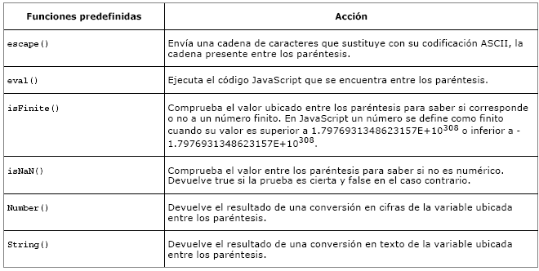
7.1. Papel de las funciones.
Ejemplo de funciones predefinidas:

Slide 5
7.1. Papel de las funciones.
Los scripts se insertan en la pagina y se ejecutan cuando se cargan en memoria.
Las funciones, es posible ejecutarlas en un momento preciso, correspondiente a un evento bien determinado como un clic en un botón, por ejemplo. El navegador leerá la función, pero la ejecutara solo cuando se haga clic en el botón., esto se llama programación basada en eventos.
El concepto de función es fundamental en la POO.
Ventajas de las funciones:
Agrupa las instrucciones en bloques con nombre.
Se ejecutan estos bloques de instrucciones, en momentos precisos.

Slide 6

7.1. Papel de las funciones.
1. La declaración de las funciones.
Sintaxis: Funtion Mifuncion(argumento1, argumento2,…){
Una función normalmente se definen dentro de la cabecera de la pagina HTML.
Reglas para denominar a las funciones:
Debe comenzar por una letra.
Puede esta compuesto por letras, cifras y los signos _ y & pero no se utilizan los caracteres especiales, reservados o espacios.
Los paréntesis ubicados al final del nombre de la función permiten pasar argumentos (variables), sino hay argumentos, la presencia de los paréntesis es indispensables. No puede haber mas de 255 argumentos.
Una vez definida la función podremos hacer llamadas a las mismas, el formato seria:
nombredefuncion (listadeparametros);
Para comprobar el numero de parámetros que se le ha pasado a una función se realiza mediante arguments.lengh

Slide 7

7.1. Papel de las funciones.
<!DOCTYPE html>
<html>
<body>
<p>Sum of all arguments:</p>
<p id="demo"></p>
<script>
function sumAll() {
var i;
var sum = 0;
for(i = 0; i < arguments.length; i++) {
sum += arguments[i];
}
return sum;
}
document.getElementById("demo").innerHTML =
sumAll(1, 123, 500, 115, 44, 88);
</script>
</body>
</html>
Solución:

Slide 8
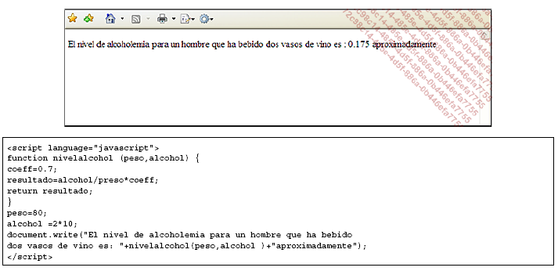
7.1. Papel de las funciones.
1. La declaración de las funciones.
Ejemplo 1: Crear una función que permita calcular el nivel de alcoholemia medio de un hombre de 80 kg que ha bebido dos vasos de vino.
El resultado se calcula en función de dos argumentos, el peso y la cantidad de alcohol en gramos. El resultado sera devuelto gracias a la instrucción return

Slide 9
7.1. Papel de las funciones.
2. Utilizar varias funciones y transmitir datos entre ellas.
Tipos de variables:
Variables globales -> Si se han declarado fuera de una función, se encuentra disponible en todo el script.
Variables locales -> Se declaran en el interior de la función, no se encuentran accesibles para las otras funciones.
Es posible transferir valores entre dos funciones, basta con invocar a la segunda a partir de la primera, identificando la variable que transita entre las dos.

Slide 10
7.1. Papel de las funciones.
2. Utilizar varias funciones y transmitir datos entre ellas.
Ejemplo 2. Transferencia de variables de una función a otra. Crea una primera función destinada a mostrar un cuadro de dialogo y recupera la respuesta del usuario después de haber hecho clic sobre alguno de los dos botones del cuadro.
La expresión test_respuesta (respuesta) permite transmitir datos de una función a otra, donde recupera la respuesta dada en el argumento.

Slide 11
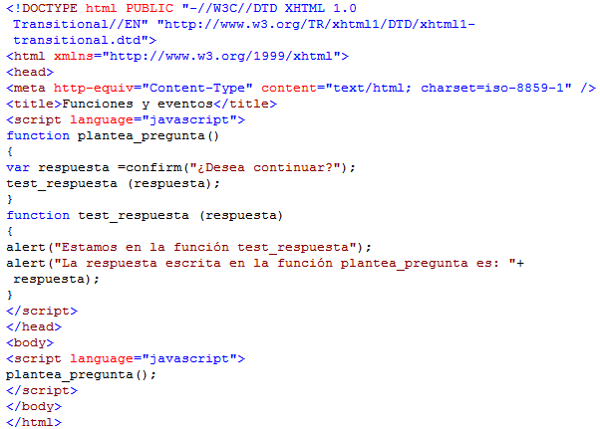
7.1. Papel de las funciones.
2. Utilizar varias funciones y transmitir datos entre ellas.

Slide 12
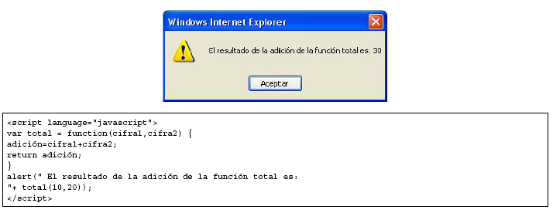
7.1. Papel de las funciones.
3. La instrucción return.
Permite devolver el resultado de la función, si no tiene nada que enviar, se devolverá el valor underfined.
Ejemplo 3: Crear una variable llamada total que corresponda a una función compuesta de dos parámetros (cifra 1 y cifra 2, respectivamente igual a 10 y a 20.

Slide 13
7.1. Papel de las funciones.
4. Fuga de memoria
Se produce por una sobre utilización de las capacidades de memoria del ordenador.
Es consecuencia de que el navegador no libera la memoria que ya no necesita. Esto es importante con la web 2.0 y la utilización de AJAX. Cuando no se utilice AJAX, garbagecollector de JavaScript (recolector de basura) efectúa su trabajo de liberación de la memoria de los objetos que ya no utilizan.

Slide 14
7.1. Papel de las funciones.
5. La palabra clave This
Esta palabra clave permite identificar el objeto sobre el cual desea trabajar, se habla entonces de instancia del objeto.

Slide 15

7.2. Utilizar una función para crear un objeto.
En JavaScript, es posible no limitarse a los objetos nativos de JavaScript y crear sus propios objetos.
Maneras de construir un objeto en JavaScript:
Inicializando un objeto.
Mediante un prototipo. Es el mas común. Etapas para hacerlo:
  Construir el prototipo de objeto. Consiste en crear una función que sirva de constructor al nuevo objeto y de declaración de las diferentes propiedades.
  Crear una instancia del objeto.

Slide 16
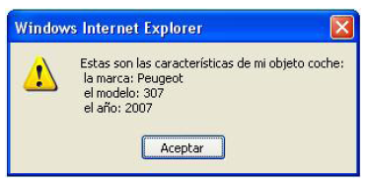
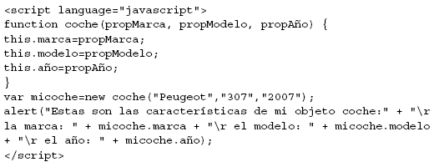
7.2. Utilizar una función para crear un objeto.
Ejemplo 5. Mostrar en un cuadro de dialogo la información de un objeto llamado coche y caracterizado por una marca, modelo y un año.
La utilización de \r no funciona en Firefox/Mozilla, por lo que la información aparece en una sola línea.

Slide 17


7.3.Los eventos.
Los eventos se aplican a los objetos presentes en la pagina: campos, botones o a las barras de desplazamientos de la ventana, pero también a la pagina misma.
Los eventos hacen que la pagina sea interactiva.
Es posible activar una acción cuando se produce un evento. Sintaxis:
Ejemplo 6. Mostar un cuadro de dialogo cuando se carga la pagina.

Slide 18
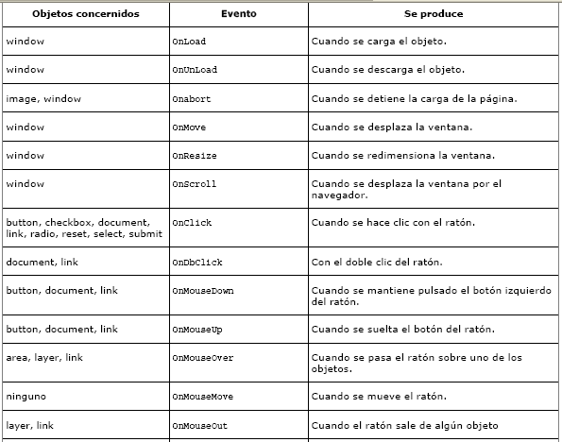
7.3.Los eventos.
La lista de eventos:

Slide 19
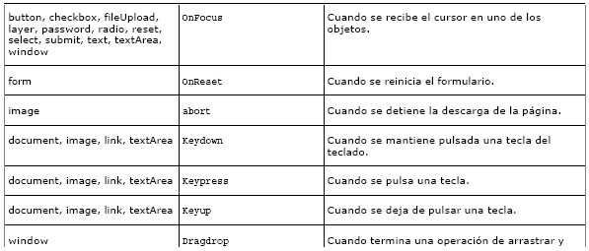
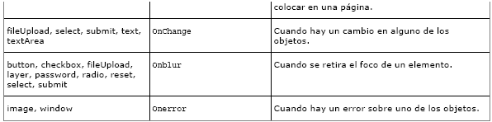
7.3.Los eventos.

Slide 20
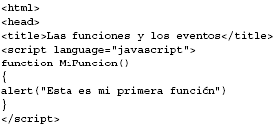
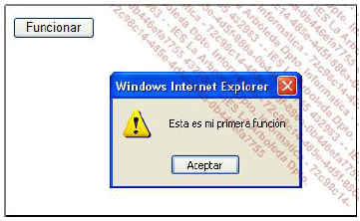
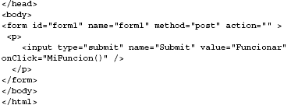
7.3.Los eventos.
Para aplicar una acción a un elemento HTML es necesario:
incluir las acciones en una funcion.
aplicar un evento (onclick, onChange …) a un elemento HTML (elemento presente en la parte BODY)
activando la función (presente en la parte HEAD) colocándola entre comillas. Sintaxis:
Ejemplo 7. Asociar la visualización de un cuadro de dialogo con el clic en un botón.

Slide 21
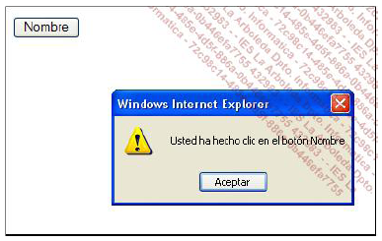
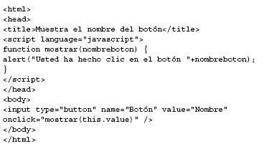
7.3.Los eventos.
Ejemplo 8. Transmitir el valor asignado a un botón pasado como argumento a una función permitiendo mostrar el nombre.

